Slide 1


论文调研报告
报告人：李锦源
Notes:
照片为学生拍摄的礼堂

Slide 2


1
引言
2
容器化的概念和技术
3
容器引擎和运行时
4
容器编排技术
5
结论与展望
目录
Contents
Notes:
图片可以替换

Slide 3
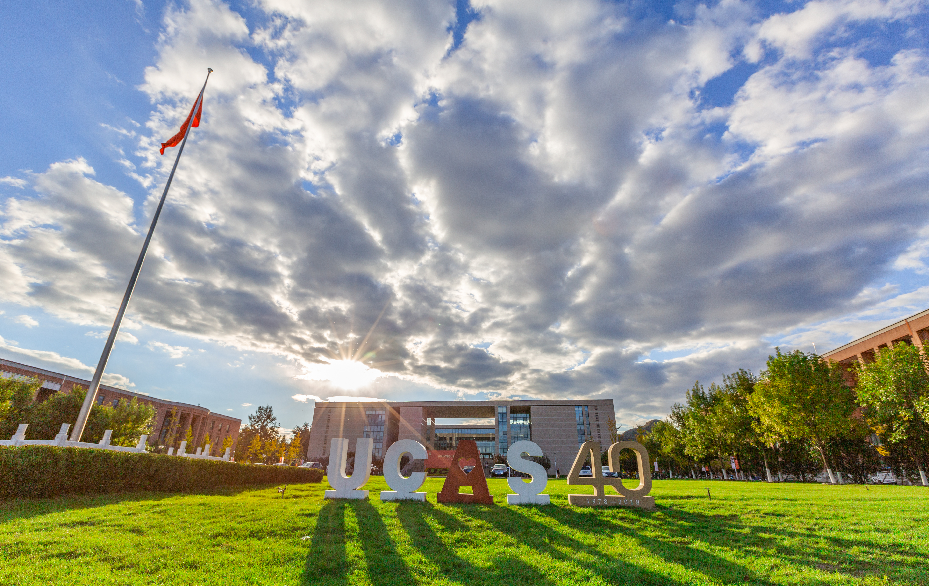
01
引言

Slide 4
本文贡献
本文的贡献主要是以下四点:
（1）调查在高性能计算系统中的容器化的前沿工作
（下文以HPC代表高性能计算系统）
（2）介绍HPC和Cloud环境下具有代表性的编排框架
（3）收集云上容器编排策略集成到HPC的相关研究
（4）展望了研究和工程的潜在方向

Slide 5
02
容器化的概念和技术

Slide 6
容器化的概念和技术
什么是容器 ？
容器是一种虚拟化技术，可以将应用程序及其所有依赖打包在一起，确保环境的一致性，方便在不同平台上移植和部署。
容器与虚拟机的对比？
容器与虚拟机的核心差异在于，容器共享宿主机的内核，而虚拟机需要独立的客体操作系统，这使得容器更加轻量。

Slide 7
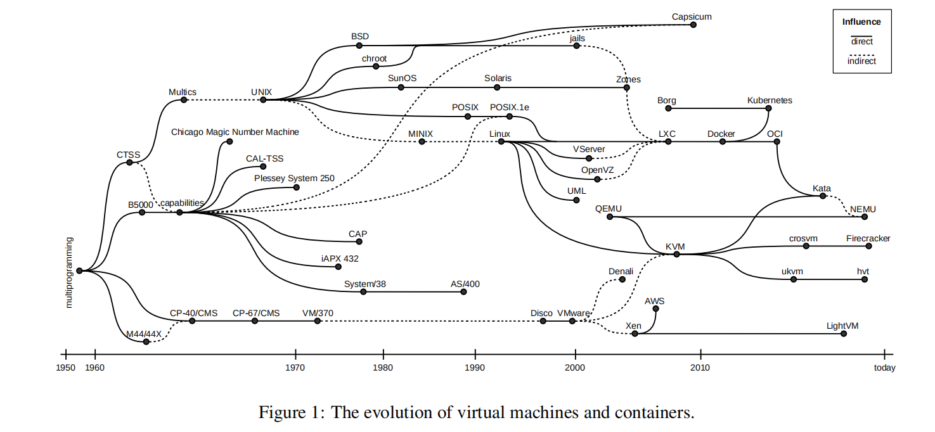
容器化的概念和技术
容器与虚拟机的技术路线发展图
引用自：The Ideal Versus the Real: Revisiting the History of Virtual Machines and Containers

Slide 8
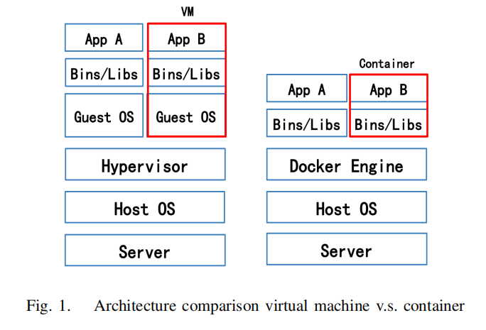
容器化的概念和技术
这幅图左边的架构代表了经典虚拟机的架构，而右边的架构是容器的架构
容器的共享内核策略有一个明显的缺陷:Win容器化的应用程序不能在Unix内核上执行
这幅图引用自：A Comparative Study of Containers and Virtual Machines in Big Data Environment

Slide 9
容器化的概念和技术
容器在云计算中的应用？
在云计算中，容器经常被用于微服务的管理，因此一个容器通常对应一个应用程序或服务。
容器在HPC中的需求？
HPC系统主要用于科学计算、工程模拟等高计算量任务，要求低延迟，高吞吐量，高安全性，因此需要一个灵活高效且安全的容器方案。

Slide 10
03
容器引擎与运行时

Slide 11
容器引擎与运行时
Singularity
目前学术界和工业界使用最广泛的HPC容器引擎，能够实现非root权限运行容器，支持GPU和MPI等HPC特性，支持单一镜像文件的便携性。
特点：能够直接转换Docker镜像，且与宿主机资源的整合更为高效。
Shifter：
最早的HPC容器引擎之一，支持Docker镜像，但引擎会去除root权限以确保安全。
特点：在容器启动时可动态注入驱动程序，增强兼容性。

Slide 12
容器引擎与运行时
Charliecloud：
charlicloud运行没有特权操作或守护进程的容器。Charlicloud可以将Docker镜像转换为tar文件，并在HPC节点上解包。
特点：解决了MPI的依赖项问题。
SARUS：
SARUS依赖runc1来实例化容器
UDocker：
一个简单的py打包器

Slide 13
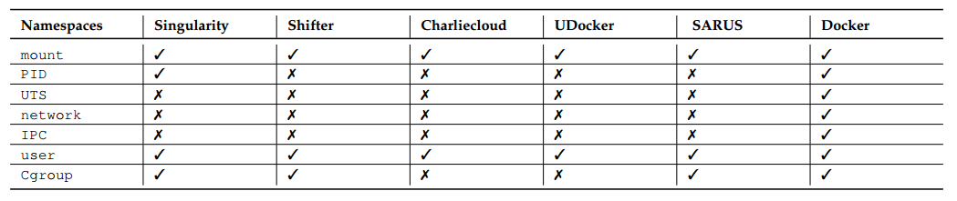
容器引擎与运行时
不同容器引擎系统接口的支持效果
引用自：Containerisation for High Performance Computing Systems: Survey and Prospects

Slide 14
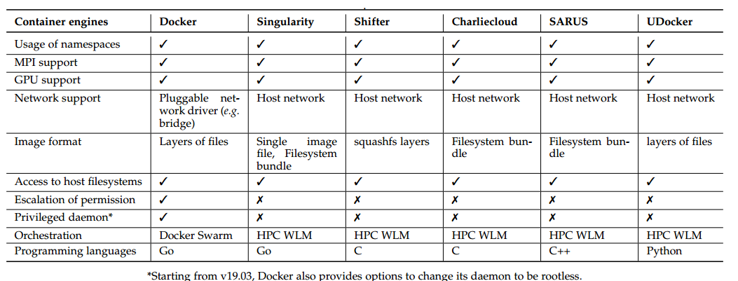
容器引擎与运行时
不同容器引擎系统接口的支持效果
引用自：Containerisation for High Performance Computing Systems: Survey and Prospects

Slide 15
04
容器编排技术

Slide 16
容器编排技术
HPC中的工作负载管理器：
目前HPC系统使用的工作负载管理器包括PBS和SLURM，这些工具负责资源分配和作业调度，但缺乏云编排中的自动化功能。
PBS：
通过中心化的服务器来管理计算节点资源，利用作业队列进行分配。
SLURM：
类似PBS，但提供了更多的扩展功能，可以在集群中实现更高效的资源管理。
云编排框架：
Kubernetes：
功能强大，但量级较大，适合复杂的微服务架构。
Docker Swarm：
较轻便，更适合小规模应用。
当前挑战：
HPC环境中的编排策略相对简单，缺乏弹性伸缩和负载均衡机制在高并发、大数据量时效果有限。

Slide 17
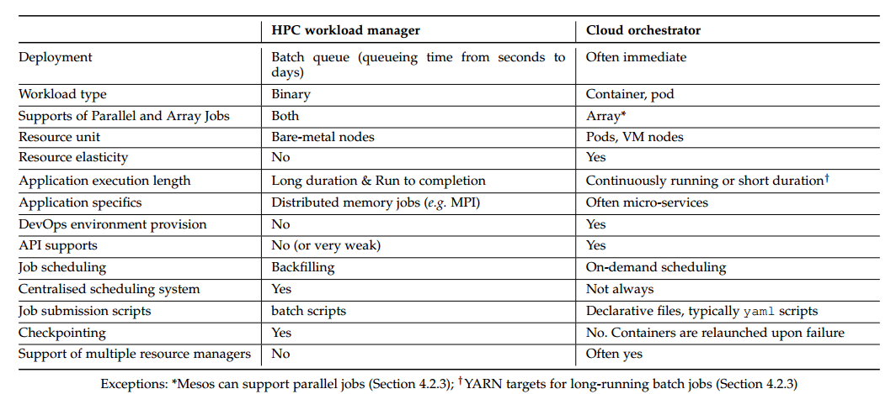
容器编排技术
传统HPC的负载管理器与云编排器的差别
引用自：Containerisation for High Performance Computing Systems: Survey and Prospects

Slide 18
容器编排技术
高性能计算系统容器编排的最新四类工作的说明：
（1）为HPC工作负载管理器添加功能的结构
（2）云端与高性能计算的连接器结构
（3）共存结构
（4）Meta-orchestration结构
作者认为：
容器编排器本身并不能满足HPC系统的所有需求，因此不能取代HPC中心中现有的工作负载管理器。

Slide 19
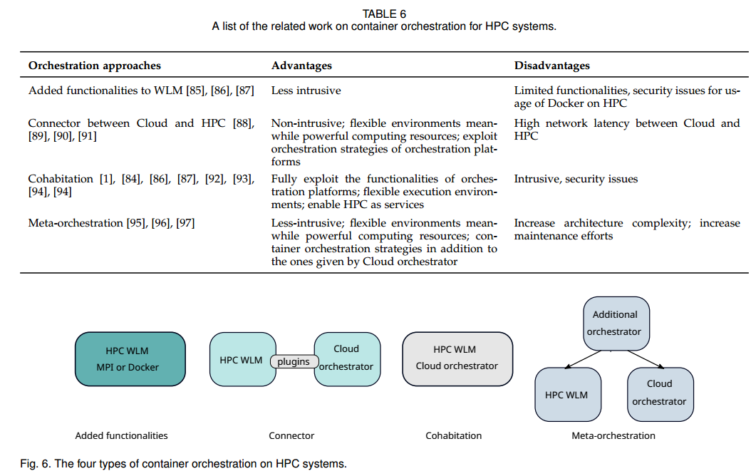
容器编排技术
这幅图说明了高性能计算系统容器编排的最新四类工作
引用自：Containerisation for High Performance Computing
Systems: Survey and Prospects

Slide 20
05
结论与展望

Slide 21
结论与展望
库兼容性问题：
容器中的软件包和HPC主机系统的库版本不匹配时会影响性能，甚至导致程序崩溃。可以通过低层次容器运行时库来缓解，例如Nvidia的libnvidia-container。
容器引擎与镜像的兼容性：
不同容器引擎如Docker和Singularity对镜像的格式和权限要求不同，影响容器在HPC系统上的通用性。需要引入容器标准化，如OCI标准。
安全性问题：
容器共享主机内核，这带来了安全隐患，如权限提升、拒绝服务和信息泄露。在HPC环境中，可以通过避免容器中的root权限进程和使用用户命名空间来提高安全性。
性能问题：
HPC容器对GPU等加速器的依赖会降低便携性，未来需平衡性能与可移植性。

Slide 22
结论与展望
作者提出的有趣的研究方向：
（1）HPC中AI工作的容器化
（2）HPC容器注册表构建
（3）DevOps的相关工作
（4）Linux命名空间指南的构建
（5）中间件系统的工作
（6）资源弹性相关的工作
（7）向最小操作系统发展的工作
总结：
容器技术在高性能计算中具有广阔的应用前景，可以解决环境兼容性问题，提高资源利用率。但在安全性、兼容性和性能方面还存在许多挑战。
展望：
未来的研究应侧重于容器在HPC环境中的优化，包括资源管理的改进、容器镜像的标准化以及提升系统的安全性。

Slide 23
结论与展望
主要调研论文：
* Containerisation for High Performance Computing Systems: Survey and Prospects
参考论文：
* A Comparative Study of Containers and Virtual Machines in Big Data Environment
* The Ideal Versus the Real: Revisiting the History of Virtual Machines and Containers
* Containerization technologies: taxonomies, applications and challenges
* 从 Docker 容器看容器技术的发展: 一种系统文献综述的视角
* Cloud Container Technologies: A State-of-the-Art Review

Slide 24




